Slide 1
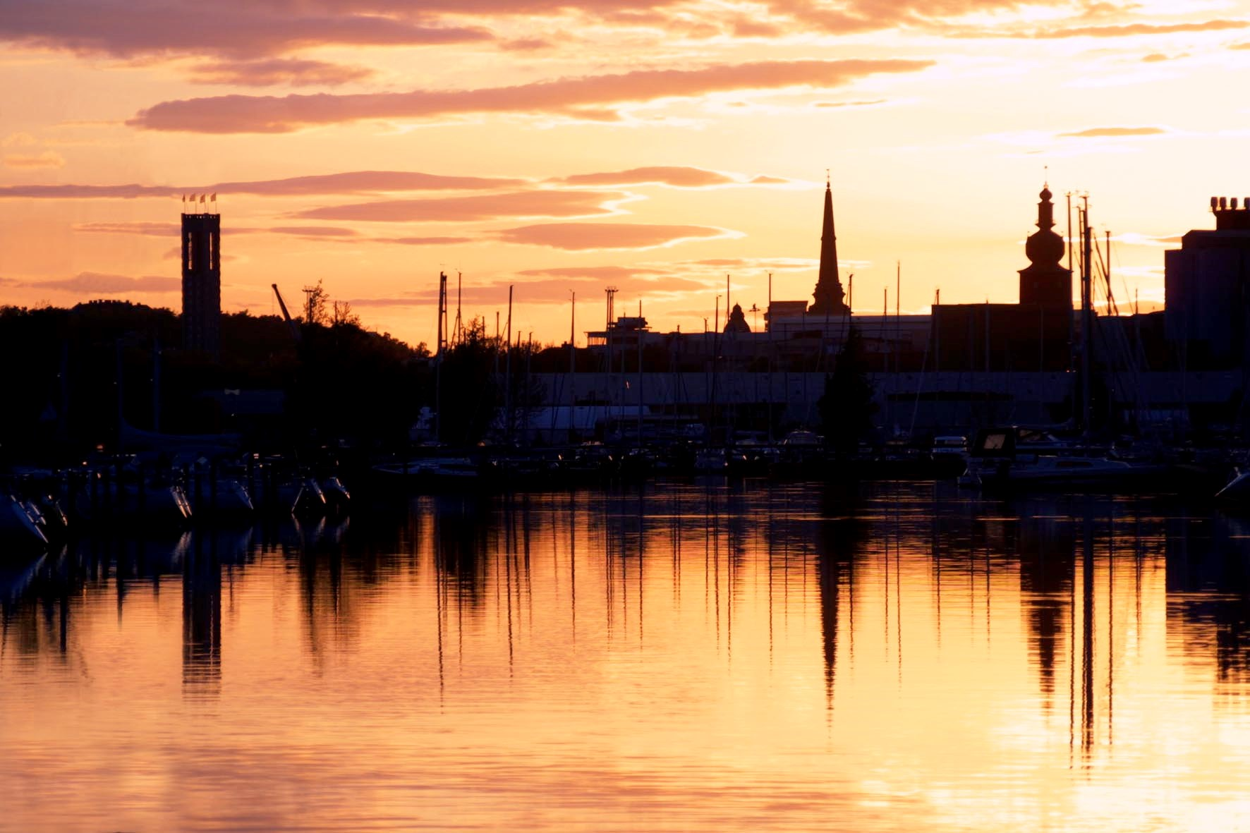
Västmanlands-konjunkturen
Västmanlands län, 2022 kv2
September 2022
Stockholm Business Region

Slide 2
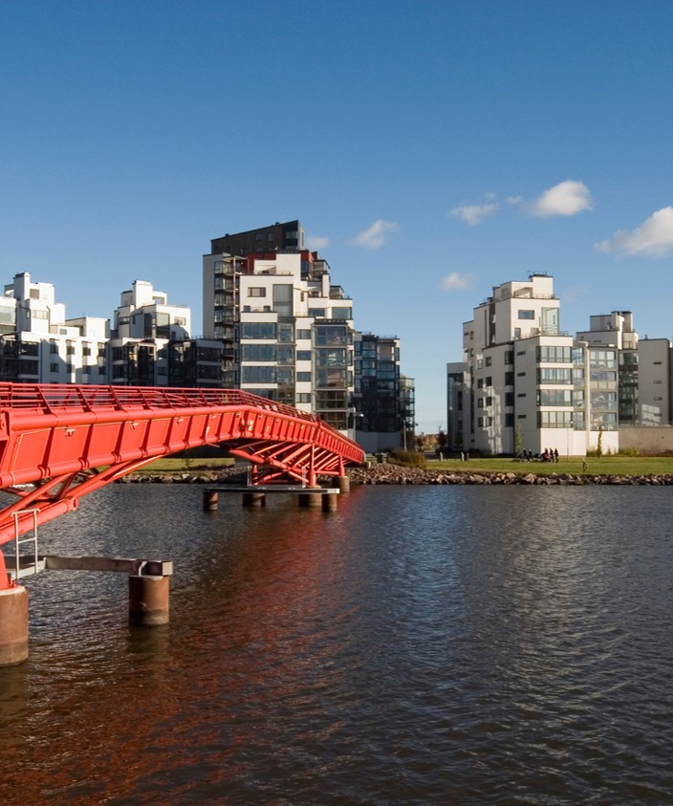
Om rapporten
Rapporten är utgiven av Stockholm Business Region och publiceras fyra gånger per år. Rapporten omfattar Västmanlands län och Västerås kommun.
Statistiken bygger på uppgifter från Statistiska centralbyrån, Arbetsförmedlingen och Bolagsverket.
I rapporten jämförs främst utvecklingen med samma kvartal föregående år, exempelvis kvartal 2 jämförs med kvartal 2 tidigare år osv. För vissa indikatorer presenteras även totala rullande 12-värden där de fyra senaste kvartalen summeras för att få mer stabilitet i trenden. Dessa jämförs då med föregående fyra kvartal. Diagrammen som visar absoluta värden är säsongsrensade för att visa trenden. Övriga diagram har indexerade värden som visar procentuella förändringen från startåret med värde 100, motsvarande kvartal för 10 år sedan.
Stockholmsregionen omfattar Stockholms län, Uppsala län, Södermanlands län, Östergötlands län, Örebro län, Västmanlands län, Gävleborgs län och Dalarnas län.
Läs samtliga konjunkturrapporter som tas fram inom ramen för partnerskapet Stockholm Business Alliance här: https://stockholmbusinessalliance.se/material/?cat=konjunkturrapporter
Frågor kan ställas till Stefan Frid på Invest Stockholm.
Ansvarig utgivare: Staffan Ingvarsson, VD Stockholm Business Region.

Slide 3
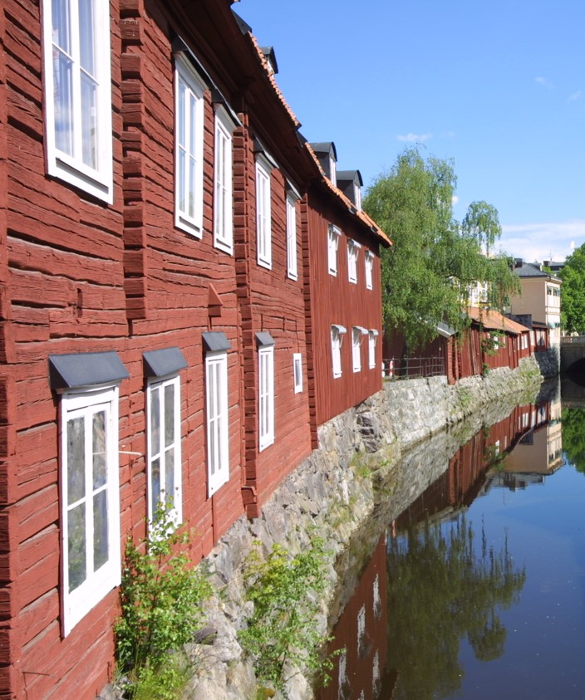


Blandad utveckling under årets andra kvartal
Konjunkturläget i Västmanland, 2022 kv2
Det andra kvartalet 2022 bjuder på blandade signaler för Västmanlands län. Arbetslösheten fortsätter att sjunka samtidigt som de lediga jobben blir fler. Däremot sjunker också sysselsättningen något. Även nyföretagandet sjunker samtidigt som företagskonkurserna blir färre. Ett orosmoln framöver är den stigande inflationen och effekterna på den lokala ekonomin.
Nyföretagandet minskar med 11 procent medan företagskonkurserna sjunker med 13 procent. Över lag skapas det 8,5 företag per företagskonkurs och antalet företag fortsätter med andra ord att stiga i länet. Lönesumman i privat sektor ökar med 2,9 procent under första kvartalet i Västmanland.
Arbetsmarknaden står sig relativt stark. Arbetslösheten fortsätter att sjunka med 1,3 procentenheter eller 2 600 personer samtidigt som antalet lediga jobb blir fler. Däremot sjunker sysselsättningen med 0,9 procent eller 1 100 personer och varslen blir också fler under kvartalet.
I likhet med de flesta länen i Stockholmsregionen ökar befolkningen i Västmanlands län och ökningstakten är något lägre än landet som helhet. Västerås växer i sin tur i något högre takt än Sverige som helhet. Byggtakten minskar däremot under kvartalet och det påbörjades 38 procent färre lägenheter i länet jämfört med samma period förra året
Staffan Ingvarsson
VD Stockholm Business Region
 | Västmanlands län |  |  | Västerås kommun
Nyckeltal | Värde 2022 kv2 | Förändring (%) |  | Värde 2022 kv2 | Förändring (%)
 |  | -1 år |  |  | -1 år
Lönesumma privat sektor (mdkr) | 8,2** | 2,9 |  | - | -
Nya företag | 341 | -11 |  | 232 | -11
Företagskonkurser | 40 | -13 |  | 20 | -13
Sysselsatta | 125 300 | -0,9 |  | - | -
Nyanmälda platser | 11 964 | 62 |  | 7 597 | 59
Varsel | 447 | 86 |  | 447 | 247
Arbetslöshet (%) | 5,5 | -1,3 p.e.* |  | 5,7 | -1,4 p.e.*
Befolkning (tusental) | 280,0 | 0,6 |  | 157,8 | 1,0
Påbörjade lägenheter | 367 | -38 |  | 295 | -43
Kommersiella övernattningar (tusental) | 201 | 57 |  | 152 | 64
* Förändring i arbetslösheten visas i procentenheter, ej i procent
** Lönesummorna är det tidigare kvartalets

Slide 4
Nyföretagande
Nyregistrerade företag
Säsongsrensade värden (glidande medelvärde)
        Nyföretagandet minskade med 11 procent i länet och i Västerås, under kvartalet.
        Av länets samtliga nyregistrerade företag var
        259 av 341 aktiebolag.
Nyregistrerade företag
 | Antal | Förändring (%) |  | R12*
 | 2022 kv2 | -1 år | - 5 år | Antal | Utv., %
Sverige | 17 340 | -4 | 10 | 78 115 | 2
Stockholmsregionen | 9 022 | -1 | 6 | 40 401 | 2
Västmanlands län | 341 | -11 | 10 | 1 633 | -1
Västerås kommun | 232 | -11 | 16 | 1 096 | -2
Källa: Bolagsverket
* De fyra senaste kvartalen

Slide 5
Företagskonkurser
Företagskonkurser
Säsongsrensade värden (glidande medelvärde)
        Konkurserna i Västmanlands län har minskat med 13 procent från andra kvartalet 2021 men har ökat de senaste fyra kvartalen med 2 procent.
Företagskonkurser
 | Antal | Förändring (%) |  | R12*
 | 2022 kv2 | -1 år | - 5 år | Antal | Utv., %
Sverige | 1 782 | -4 | -7 | 6 718 | -2
Stockholmsregionen | 994 | -1 | -6 | 3 512 | -1
Västmanlands län | 40 | -13 | -5 | 152 | 2
Västerås kommun | 20 | -13 | -35 | 87 | 7
Källa: Statistiska centralbyrån (Konkurser och offentliga ackord)
* De fyra senaste kvartalen

Slide 6
Sysselsättning
Sysselsatta invånare
Index 100 = 2012 kv2
        Sysselsättningen minskade med 0,9 procent eller
        1 100 personer i Västmanland under kvartalet.
        Samtidigt har det skett en rejäl återhämtning av sysselsättningen jämfört med fjärde kvartalet 2021 (se diagram).
        Sysselsättningen minskade mest inom Vård och omsorg.
Sysselsättning
 | Antal | Förändring -1 år | Förändring (%)
 | 2022 kv2 | -1 år (antal) | -1 år | - 5 år
Sverige | 5 228 300 | 153 900 | 3,0 | 3,9
Stockholmsregionen | 2 414 000 | 67 800 | 2,9 | 4,9
Västmanlands län | 125 300 | -1 100 | -0,9 | 0,8
Källa: Statistiska centralbyrån (Arbetskraftsundersökningarna, AKU)

Slide 7
Sysselsättning efter bransch
 | Antal Förändring (antal) |  | Förändring (%)
Västmanlands län | 2022 kv2 | -1 år | -1 år | -5 år
Jordbruk, skogsbruk och fiske | i.u. | i.u. | i.u. | i.u.
Tillverkn. och utvinning, energi och miljö | 22 100 | 1 500 | 7,3 | 12,8
därav tillverkn. av verkstadsvaror | 16 900 | 1 700 | 11,2 | 26,1
Byggverksamhet | i.u. | i.u. | i.u. | i.u.
Handel | 11 800 | -3 400 | -22,4 | -19,7
Transport | i.u. | i.u. | i.u. | i.u.
Hotell och restaurang | i.u. | i.u. | i.u. | i.u.
Information och kommunikation | i.u. | i.u. | i.u. | i.u.
Personliga och kulturella tjänster | i.u. | i.u. | i.u. | i.u.
Finansiell verksamhet, företagstjänster | 20 600 | -1 200 | -5,5 | 16,4
Offentlig förvaltning | 8 900 | 2 100 | 30,9 | 12,7
Utbildning | 12 000 | 400 | 3,4 | -4,8
Vård och omsorg | 19 400 | -7 400 | -27,6 | -7,2
Uppgift saknas | i.u. | i.u. | i.u. | i.u.
Sysselsatta i Sverige | 124 400 | -2 000 | -1,6 | 0,4
Sysselsatta utomlands | i.u. | i.u. | i.u. | i.u.
Total | 125 300 | -1 100 | -0,9 | 0,8
Källa: Statistiska centralbyrån (Arbetskraftsundersökningarna, AKU)

Slide 8
Lediga jobb
Nyanmälda platser på Arbetsförmedlingen
Index 100 = 2012 kv2
        De lediga jobben ökar med 62 procent under kvartalet.
        Största ökningen ses inom Transport och Personliga & kulturella tjänster.
Lediga jobb
 | Antal | Förändring (%) |  | R12*
 | 2022 kv2 | -1 år | - 5 år | Antal | Utv., %
Sverige | 541 214 | 73 | 65 | 1 744 708 | 69
Stockholmsregionen | 249 506 | 84 | 68 | 827 531 | 81
Västmanlands län | 11 964 | 62 | 89 | 41 120 | 51
Västerås kommun | 7 597 | 59 | 102 | 25 551 | 45
Källa: Arbetsförmedlingen
* De fyra senaste kvartalen

Slide 9
Varslade personer
Varslade personer
Index 100 = 2012 kv2
        Antal varslade ökade med
        86 procent i länet under kvartalet och ökade med 247 procent i Västerås.
        De senaste fyra kvartalen har antalet personer berörda av varsel minskat med 46 procent.
Varslade personer
 | Antal | Förändring (%) |  | R12*
 | 2022 kv2 | -1 år | - 5 år | Antal | Utv., %
Sverige | 6 458 | -16 | -16 | 22 603 | -49
Stockholmsregionen | 3 853 | -14 | 22 | 13 648 | -50
Västmanlands län | 447 | 86 | 81 | 664 | -46
Västerås kommun | 447 | 247 | 157 | 637 | -22
Källa: Arbetsförmedlingen
* De fyra senaste kvartalen

Slide 10
Arbetslöshet
Arbetslöshet i förhållande till befolkningen (%), 15-74 år
        Arbetslösheten minskade med nästan
        1,3 procentenheter i länet under kvartalet.
        Surahammar kommun stod för länets lägsta arbetslöshet (4,3%).
Arbetslöshet
 | Antal | Förändring | Arbetslösa i förh. till befolkningen, 15-74 år (%)
 | 2022 kv2 | -1 år (antal) | 2022 kv2 | -1 år | -5 år
Sverige | 337 848 | -77 780 | 4,4 | 5,5 | 4,8
Stockholmsregionen | 160 653 | -33 995 | 4,6 | 5,6 | 4,7
Västmanlands län | 10 958 | -2 582 | 5,5 | 6,8 | 5,9
Västerås kommun | 6 534 | -1 493 | 5,7 | 7,1 | 5,9
Källa: Arbetsförmedlingen och Statistiska centralbyrån

Slide 11
Arbetslöshet efter kategori
 | Antal Förändring (antal) |  | Förändring (%)
Västmanlands län | 2022 kv2 | -1 år | -1 år | -5 år
Öppet arbetslösa | 3 724 | -1 402 | -27,4 | -32,6
varav långtidsarbetslösa | 1 053 | -1 077 | -50,6 | -41,1
varav ungdomsarbetslösa | 425 | -174 | -29,0 | -40,2
Aktivitetsstöd | 7 234 | -1 180 | -14,0 | 19,6
varav ungdomsarbetslösa med aktivitetsstöd | 941 | -347 | -26,9 | -14,2
Totalt antal arbetslösa | 10 958 | -2 582 | -19,1 | -5,3
 | Antal Förändring (antal) |  | Förändring (%)
Västerås kommun | 2022 kv2 | -1 år | -1 år | -5 år
Öppet arbetslösa | 2 236 | -861 | -27,8 | -36,4
varav långtidsarbetslösa | 617 | -734 | -54,3 | -49,3
varav ungdomsarbetslösa | 243 | -97 | -28,6 | -45,8
Aktivitetsstöd | 4 299 | -632 | -12,8 | 44,5
varav ungdomsarbetslösa med aktivitetsstöd | 539 | -201 | -27,2 | -0,7
Totalt antal arbetslösa | 6 534 | -1 493 | -18,6 | 0,7
Källa: Arbetsförmedlingen

Slide 12
Lönesumma*
Lönesumma, Västmanlands län
Index 100 = 2012 kv1
Lönesumma, total
 | 2022 kv1 | Förändring | Förändring (%)
 | mdkr | -1 år (mdkr) | -1 år | -5 år
Sverige | 517,26 | 28,32 | 5,79 | 24,05
Stockholmsregionen | 257,72 | 15,05 | 6,20 | 24,93
Västmanlands län | 11,56 | 0,33 | 2,98 | 17,78
Lönesumma per sysselsatt
 | 2022 kv1 | Förändring | Förändring (%)
 | tkr | -1 år (tkr) | -1 år | -5 år
Sverige | 101,91 | 2,56 | 2,58 | 20,35
Stockholmsregionen | 110,00 | 4,05 | 3,83 | 19,88
Västmanlands län | 97,52 | 6,36 | 6,98 | 21,16
Lönesumma per invånare
 | 2022 kv1 | Förändring | Förändring (%)
 | tkr | -1 år (tkr) | -1 år | -5 år
Sverige | 49,41 | 2,35 | 5,00 | 18,78
Stockholmsregionen | 54,23 | 2,72 | 5,28 | 18,76
Västmanlands län | 41,36 | 0,94 | 2,34 | 13,21
Källa: Statistiska centralbyrån (Lönesummor nattbefolkning, arbetsgivaravgifter och preliminär A-skatt, LAPS)
* Lönesummorna är det tidigare kvartalets

Slide 13
Lönesumma efter sektor
Lönesumma i privat sektor efter näringsgren, Västmanlands län
Index 100 = 2012 kv1
 | 2022 kv1** | Förändring | Förändring (%)
 | mdkr | -1 år (mdkr) | -1 år | -5 år
Sverige
Privat sektor | 378,24 | 25,53 | 7,24 | 25,82
Industri | 73,85 | 2,44 | 3,42 | 20,99
Tjänster | 264,46 | 20,94 | 8,60 | 26,10
Övrigt* | 39,93 | 2,15 | 5,69 | 33,77
Offentlig sektor | 139,02 | 2,79 | 2,05 | 19,46
Totalt | 517,26 | 28,32 | 5,79 | 24,05
Stockholmsregionen
Privat sektor | 197,96 | 15,11 | 8,27 | 26,35
Industri | 28,75 | 1,24 | 4,49 | 11,37
Tjänster | 150,94 | 12,93 | 9,37 | 29,28
Övrigt* | 18,27 | 0,94 | 5,44 | 29,47
Offentlig sektor** | 59,75 | -0,07 | -0,11 | 20,46
Totalt | 257,72 | 15,05 | 6,20 | 24,93
Västmanlands län
Privat sektor | 8,18 | 0,23 | 2,88 | 17,02
Industri | 2,62 | -0,03 | -0,95 | 6,29
Tjänster | 4,63 | 0,23 | 5,26 | 20,96
Övrigt* | 0,93 | 0,02 | 2,48 | 33,24
Offentlig sektor** | 3,38 | 0,11 | 3,24 | 19,66
Totalt | 11,56 | 0,33 | 2,98 | 17,78
Källa: Statistiska centralbyrån (Lönesummor nattbefolkning, arbetsgivaravgifter och preliminär A-skatt, LAPS)
*I övrigt ingår jordbruk, skogsbruk och fiske, byggverksamhet samt okänd näringsgren
** Lönesummorna är det tidigare kvartalets

Slide 14
Befolkning
Befolkningsutveckling
Index 100 = 2012 kv2
        Antalet invånare ökade med 0,6 procent eller
        1 600 personer i länet och 1,0 procent i Västerås kommun jämfört med motsvarande kvartal 2021.
Befolkning
 | 2022 kv2 | Förändring -1 år | Förändring (%)
 | (i tusental) |  | -1 år | - 5 år
Sverige | 10 487,9 | 78,6 | 0,8 | 4,3
Stockholmsregionen | 4 762,7 | 41,1 | 0,9 | 5,1
Västmanlands län | 280,0 | 1,6 | 0,6 | 3,9
Västerås kommun | 157,8 | 1,6 | 1,0 | 6,0
Källa: Statistiska centralbyrån

Slide 15
Bostadsbyggande
Påbörjade lägenheter
Index 100 = 2012 kv2
        Bostadsbyggandet minskade under kvartalet men under de senaste fyra kvartalen har bostadsbyggandet ökat med 1 procent i Västmanland och 9 procent i Västerås.
        Av länets 367 påbörjade lägenheter svarade Västerås för 295.
Bostadsbyggande
 | Antal | Förändring (%) |  | R12*
 | 2022 kv2 | -1 år | - 5 år | Antal | Utv., %
Sverige | 12 682 | -14 | -28 | 52 869 | -1
Stockholmsregionen | 7 105 | -4 | -26 | 26 430 | 10
Västmanlands län | 367 | -38 | -29 | 1 652 | 1
Västerås kommun | 295 | -43 | -24 | 1 499 | 9
Källa: Statistiska centralbyrån
* De fyra senaste kvartalen

Slide 16
Kommersiella övernattningar
Kommersiella övernattningar
(hotell, vandrarhem, och stugbyar för kommun exkl. camping)
Index 100 = 2012 kv2
Kommersiella övernattningar
 | 2022 kv2 | Förändring (%) |  | R12*
 | (tusental) | -1 år | -5 år | (tusental) | Utv., %
Sverige | 12 158 | 86 | 14 | 43 657 | 63
Stockholmsregionen | 5 779 | 108 | 12 | 20 074 | 74
Västmanlands län | 201 | 57 | 58 | 731 | 51
Varav utländska** | 16 | 134 | 7 | 52 | 91
Västerås kommun | 152 | 64 | 93 | 560 | 57
Varav utländska** | 13 | 148 | 70 | 40 | 105
* De fyra senaste kvartalen
**För utländska gästnätter exklusive camping
Källa: Statistiska centralbyrån och Tillväxtverket

Slide 17

 | Nyregistrerade företag |  | Företagskonkurser
 | Antal | Förändring (%) | Antal | Förändring (%)
 | 2022 kv2 | -1 år | 2022 kv2 | -1 år
Västmanlands län | 341 | -11 | 40 | -13
Arboga | 14 | 17 | 1 | 0
Fagersta | 9 | -25 | 3 | 50
Hallstahammar | 15 | 0 | 2 | -50
Kungsör | 5 | -58 | 2 | 0
Köping | 27 | -4 | 3 | 0
Norberg | 4 | 0 | 2 | 100
Sala | 27 | -4 | 5 | 25
Skinnskatteberg | 3 | -40 | 1 | -75
Surahammar | 5 | -17 | 1 | -50
Västerås | 232 | -11 | 20 | -13
Företagande
Kommunerna i Västmanlands län
Källa: Bolagsverket

Slide 18
 | Nyanmälda platser |  | Varslade personer
 | Antal | Förändring (%) | Antal | Förändring (%)
 | 2022 kv2 | -1 år | 2022 kv2 | -1 år
Västmanlands län | 11 964 | 62 | 447 | 86
Skinnskatteberg | 122 | 22 | i.u. | i.u.
Surahammar | 168 | -7 | i.u. | i.u.
Kungsör | 307 | 54 | i.u. | i.u.
Hallstahammar | 386 | 47 | i.u. | i.u.
Norberg | 199 | 79 | i.u. | i.u.
Västerås | 7 597 | 60 | 447 | 247
Sala | 1 242 | 163 | i.u. | i.u.
Fagersta | 384 | 36 | i.u. | i.u.
Köping | 1 101 | 105 | i.u. | i.u.
Arboga | 458 | 3 | i.u. | i.u.
Arbetsmarknad
Kommunerna i Västmanlands län
*Varsel ska anmälas till arbetsförmedlingen om du inom ett län avser att säga upp eller minska arbetstiden för minst fem anställda eller fler. Som arbets-
givare är man inte skyldig att specificera vilken kommun ett varsel gäller. Därför summerar kommunernas siffror inte alltid till länet.
Källa: Arbetsförmedlingen

Slide 19
 | Arbetslöshet (antal pers.) |  | Arbetslöshet (andel av bef. 15-74 år)
 | Antal | Förändring (%) | % av bef. | Förändring (p.e.)
 | 2022 kv2 | -1 år | 2022 kv2 | -1 år
Västmanlands län | 10 958 | -19,1 | 5,5 | -1,3
Skinnskatteberg | 140 | -3,7 | 4,5 | -0,2
Surahammar | 303 | -26,4 | 4,3 | -1,5
Kungsör | 349 | -16,6 | 5,7 | -1,1
Hallstahammar | 554 | -15,8 | 4,8 | -0,9
Norberg | 200 | -25,7 | 5,0 | -1,6
Västerås | 6 534 | -18,6 | 5,7 | -1,4
Sala | 756 | -21,7 | 4,7 | -1,3
Fagersta | 636 | -14,9 | 6,9 | -1,2
Köping | 1 013 | -21,6 | 5,5 | -1,5
Arboga | 473 | -22,1 | 4,8 | -1,3
Arbetsmarknad
Kommunerna i Västmanlands län
Källa: Arbetsförmedlingen och Statistiska centralbyrån

Slide 20
 | Befolkning |  | Påbörjade lägenheter
 | Antal | Förändring (%) | Antal | Förändring (%)
 | 2022 kv2 | -1 år | 2022 kv2 | -1 år
Västmanlands län | 280 005 | 0,6 | 367 | -38
Arboga | 14 099 | 0,0 | 6 | -89
Fagersta | 13 333 | 0,5 | 49 | 4 800
Hallstahammar | 16 707 | 1,0 | 1 | i.u.
Kungsör | 8 758 | -0,5 | 4 | -43
Köping | 26 150 | -0,2 | 5 | 25
Norberg | 5 656 | -1,7 | 2 | i.u.
Sala | 22 973 | 0,1 | 5 | -50
Skinnskatteberg | 4 424 | 1,8 | i.u. | i.u.
Surahammar | 10 074 | -0,4 | i.u. | i.u.
Västerås | 157 831 | 1,0 | 295 | -43
Befolkning och bostäder
Kommunerna i Västmanlands län
Källa: Statistiska centralbyrån

Slide 21
Kommersiella övernattningar*
 | Tusental | Förändring (%)
 | 2022 kv2 | -1 år
Västmanlands län | 201 | 57
Arboga | 7 | 47
Fagersta | 3 | 2
Hallstahammar | i.u. | i.u.
Kungsör | i.u. | i.u.
Köping | 9 | 41
Norberg | i.u. | i.u.
Sala | 5 | 21
Skinnskatteberg | 7 | 37
Surahammar | i.u. | i.u.
Västerås | 152 | 64
Kommersiella övernattningar
Kommunerna i Västmanlands län
* Länstotal inkl. camping.
Kommunvärden exkl. camping.
i.u. = av SCB censurerat värde till följd av färre än fem öppna anläggningar.
Källa: Statistiska centralbyrån och Tillväxtverket

Slide 22

Stockholm Business Region
Stockholm Business Region är Stockholms stads näringslivsbolag med ansvar för strategisk utveckling och internationell marknadsföring av Stockholm, under varumärket Stockholm - The Capital of Scandinavia.
Bolaget ägs av Stockholms stad och har två dotterbolag,
Invest Stockholm och Visit Stockholm.
Samtliga rapporter finns tillgängliga på https://stockholmbusinessalliance.se/material/?cat=konjunkturrapporter
Frågor kan ställas till Stefan Frid på Invest Stockholm.
Ansvarig utgivare: Staffan Ingvarsson, VD Stockholm Business Region
Stockholm Business Region
P.O. Box 16282
SE-103 25 Stockholm, Sweden
Telefon + 46 8 508 280 00
www.visitstockholm.com
www.investstockholm.com
www.stockholmbusinessregion.se

